Slide 1
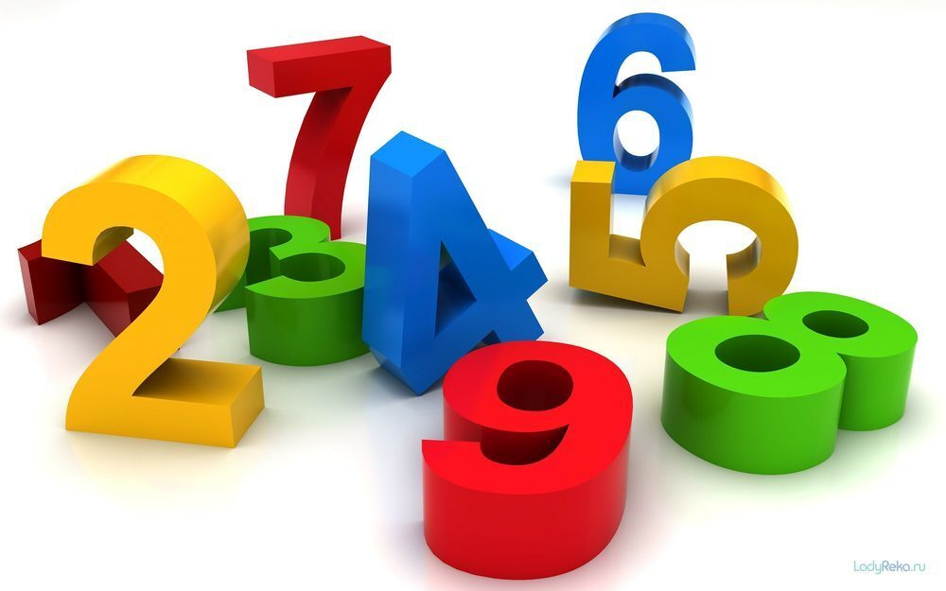
Обработка целочисленных данных (задание 25 ЕГЭ)

Slide 2
Задача 1
Назовём маской числа последовательность цифр, в которой также могут встречаться следующие символы:
– символ «?» означает ровно одну произвольную цифру;
– символ «*» означает любую последовательность цифр произвольной длины; в том числе «*» может задавать и пустую последовательность. Например, маске 123*4?5 соответствуют числа 123405 и 12300405.
Среди натуральных чисел, не превышающих 10¹⁰, найдите все числа, соответствующие маске 1?2139*4, делящиеся на 2023 без остатка.
В ответе запишите в первом столбце таблицы все найденные числа в порядке возрастания, а во втором столбце – соответствующие им результаты деления этих чисел на 2023.
Решение 1 (Python строки) :
for i in range(202300, 10**10, 2023): # перебираем числа, кратные 2023
s = str(i) # переводим число в строку
if s[0] =="1" and s[2] =="2" and s[3]=="1" \
and s[4] =="3" and s[5] =="9" and s[-1] =="4": # проверяем условие маски через положение в строке
print(i, i //2023) # выводим ответ

Slide 3
Задача 1
Среди натуральных чисел, не превышающих 10¹⁰, найдите все числа, соответствующие маске 1?2139*4, делящиеся на 2023 без остатка.
В ответе запишите в первом столбце таблицы все найденные числа в порядке возрастания, а во втором столбце – соответствующие им результаты деления этих чисел на 2023.
Решение 2 (Python fnmatch) :
from fnmatch import * # подключаем модуль fnmatch
for i in range(202300, 10**10, 2023): # перебираем числа, кратные 2023
if fnmatch(str(i),"1?2139*4"): # проверяем подходит строка, составленная из числа, под маску
print(i, i //2023) # выводим ответ
Ответ:
162139404 80148
1321399324 653188
1421396214 702618
1521393104 752048

Slide 4
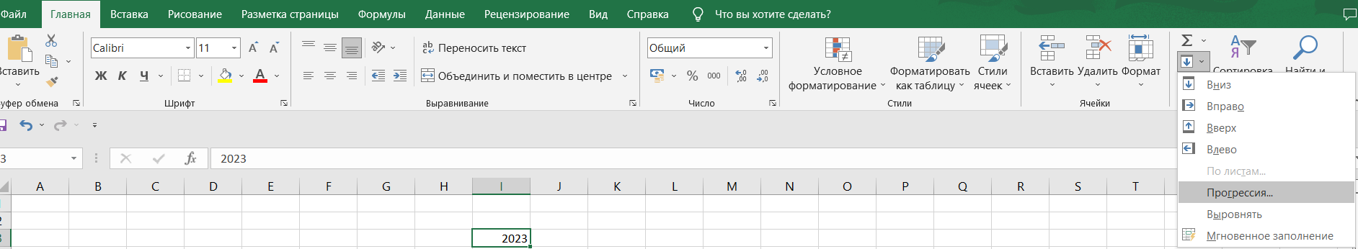
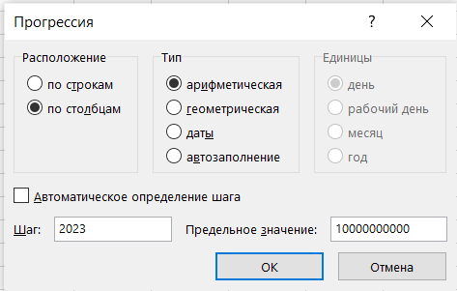
Задача 1
Среди натуральных чисел, не превышающих 10¹⁰, найдите все числа, соответствующие маске 1?2139*4, делящиеся на 2023 без остатка.
В ответе запишите в первом столбце таблицы все найденные числа в порядке возрастания, а во втором столбце – соответствующие им результаты деления этих чисел на 2023.
Решение 3 (Excel):
С помощью «прогрессии» генерируем числа, кратные 2023. В ячейку записываем число 2023 и нажимаем «прогрессия…». Выбираем расположение – «По столбцам», тип – арифметическая, шаг - 2023 и предельное значение – 10¹⁰

Slide 5
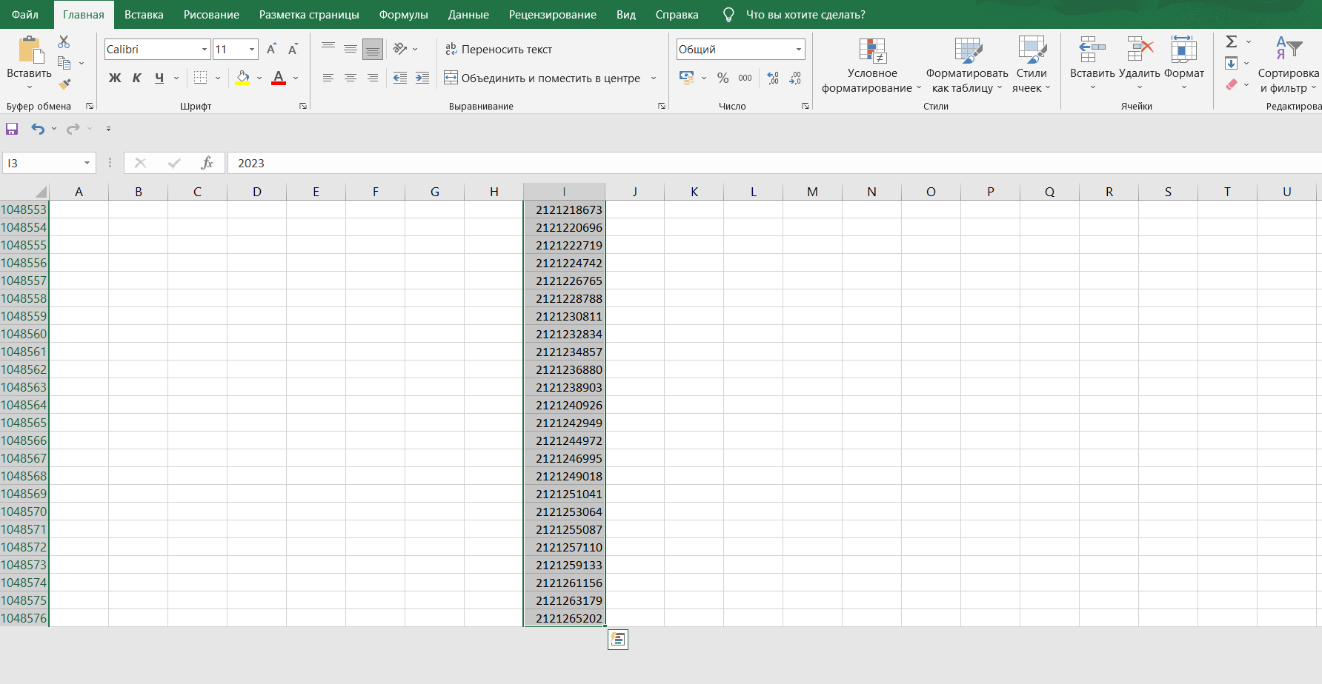
Задача 1
Среди натуральных чисел, не превышающих 10¹⁰, найдите все числа, соответствующие маске 1?2139*4, делящиеся на 2023 без остатка.
Решение 3 (Excel):
Последовательность сгенерировалась. Нажимаем ctrl + shift + стрелка вниз. Как мы видим все числа не поместились. Но учитывая маску 1?2139*4 и предельное значение 10¹⁰, все необходимые нам числа тут присутствуют.

Slide 6
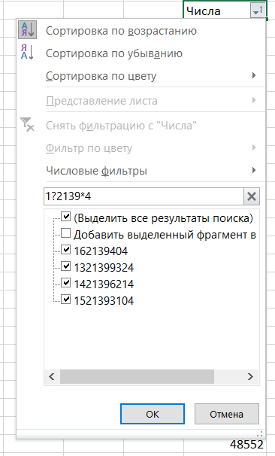
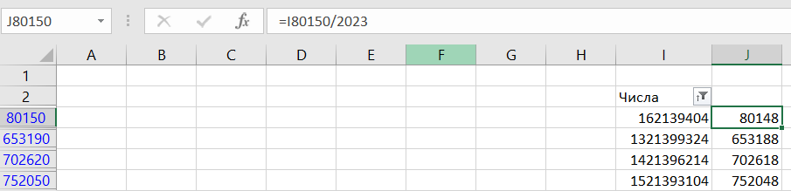
Задача 1
Среди натуральных чисел, не превышающих 10¹⁰, найдите все числа, соответствующие маске 1?2139*4, делящиеся на 2023 без остатка.
Решение 3 (Excel):
Применяем фильтр. В поле “Поиск” вставляем нужную маску.
Нажимаем «Ок» и получаем все числа, которые удовлетворяют маске. Осталось для каждого полученного числа найти частное при делении на 2023

Slide 7
Задача 2
Пусть M – сумма минимального и максимального натуральных делителей целого числа, не считая единицы и самого числа. Если таких делителей у числа нет, то значение M считается равным нулю. Напишите программу, которая перебирает целые числа, бо́льшие 700 000, в порядке возрастания и ищет среди них такие, для которых значение M оканчивается на 8. Выведите первые пять найденных чисел и соответствующие им значения M. Строки выводятся в порядке возрастания найденных чисел.
Решение :
k = 0 # счетчик количества нужных чисел
for x in range(700000, 710000):
d = [] # массив делителей
for i in range(2, int(x**0.5) + 1): # перебор до корня из числа
if x % i == 0: # если i делитель
d.append(i) # добавляем его в массив делителей
if x//i != i: # проверяем есть ли парный делитель
d.append(x//i) # добавляем парный делитель
if len(d) > 0 and (max(d)+min(d))%10 ==8: # проверяем условие
print(x, max(d)+min(d)) # выводим ответ
k += 1 # увеличиваем счётчик
if k == 5: # если напечатали 5 чисел, выходим из цикла
break

Slide 8
Задача 3
Напишите программу, которая перебирает числа, большие 500000 в порядке возрастания и ищет среди них такие, среди делителей которых есть числа, оканчивающееся на 8, при этом этот делитель не равен 8 и самому числу. Необходимо вывести первые 5 таких чисел, и наименьший делитель, оканчивающийся на 8 и не равный 8 и самому числу. Формат вывода: для каждого из найденных чисел в отдельной строке запишите само число, а затем минимальный делитель, оканчивающийся на 8, не равный 8 и самому числу.
Решение :
k = 0 # счетчик количества нужных чисел
for x in range(500001, 10000000):
for d in range(2, x): # перебираем возможные делители
if x % d == 0 and d % 10 ==8 and d != 8:
print(x, d) # выводим ответ
k += 1 # увеличиваем счётчик
break # прерываем цикл (т.к. наименьший делитель вывели)
if k == 5: # если напечатали 5 чисел, выходим из цикла
break

Slide 9
Задача 4
Напишите программу, которая ищет среди целых чисел, принадлежащих числовому отрезку [190201; 190260], числа, имеющие ровно 4 различных чётных делителя. В ответе для каждого найденного числа запишите два его наибольших чётных делителя в порядке убывания.
Решение :
for i in range(190201, 190260+1): # перебираем промежуток
d = [] # массив делителей
for j in range(2, i+1,2): # перебираем чётные делители
if i % j == 0: # если j делитель
d.append(j) # добавляем в массив делителей
if len(d) == 4: # если делителей 4
print(d[-1],d[-2]) # выводим 2 наибольших делителя
Ответ:
190226 838, 190234 17294, 190238 2606, 190252 95126, 190258 758

Slide 10
Задача 5
Напишите программу, которая ищет среди целых чисел, превышающих 550000, первые пять чисел, удовлетворяющих условию: количество делителей, оканчивающихся на семь и не равных самому числу, равно трём.
В ответе запишите пять пар чисел в порядке возрастания первых чисел в паре: число и максимальный делитель, оканчивающийся на семь и не равный самому числу.
Решение :
k = 0 # счетчик количества нужных чисел
for x in range(550001, 1000000): # перебираем числа
d = [] # массив делителей
for j in range(1, x):
if x % j == 0 and j % 10 ==7 and j != x :
d.append(j) # добавляем в массив делителей
if len(d) == 3: # если делителей 3
print(x, max(d))# выводим число и макс. делитель
k += 1 # увеличиваем счётчик
if k == 5: # если напечатали 5 чисел, выходим из цикла
break

Slide 11
Спасибо за внимание!

